Slide 1
Название раздела
«Чтоб музыкантом быть, так надобно уменье
3 класс урок музыки

Slide 2
Тема урока
«Что должен уметь музыкант»

Slide 3
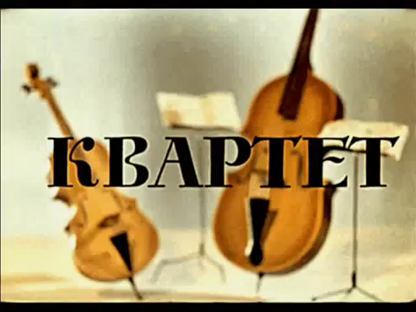
Посмотри видео по Басне Крылова «Квартет».

Slide 4
Запиши в тетрадь
1.Как ты считаешь, почему не получалось у зверей сыграть красиво музыку
2. Как ты думаешь, что должен уметь/знать музыкант, который
А)играет на каком-либо инструменте
Б) поет
В) играет в оркестре

Slide 5
Задание прислать на почту etvmusic@mail.ru или сообщением в диалоге в программе pruffmi

